Slide 1

软工中期汇报
C08组 刘子张 陈昊扬 王晋赟 樊臣焱

Slide 2

1.项目背景和目标
2.典型用户及痛点分析
3.用户故事及原型设计
4.系统总体架构和技术选型
5.开发迭代计划及分工

Slide 3
项目背景
随着宠物在家庭中的重要性不断增加，对于宠物饲养、护理和训练的需求也不断增长。然而，找到可靠的信息和资源并与其他养宠人士交流经验是一项挑战。
在各大主流视频网站中，萌宠视频深受用户青睐，部分人群受限于各种原因无法实现养宠的愿望。一个能够长期稳定展示宠物视频的“云养宠”平台将有效地解决他们的需求。

Slide 4
项目目标
建立一个有活力的宠物分享交流社区，用户可以自由展示宠物、分享经验、发表评论
为用户提供功能丰富的个人宠物空间，可用于记录宠物的信息和成长记录

Slide 5
典型用户及痛点分析
刚接触养宠的新人 宠物知识、喂养技巧、获取建议
普通养宠用户 宠物空间、记录生活、交流信息
专注分享经验及相关商品的博主 分享经验、商业价值

Slide 6
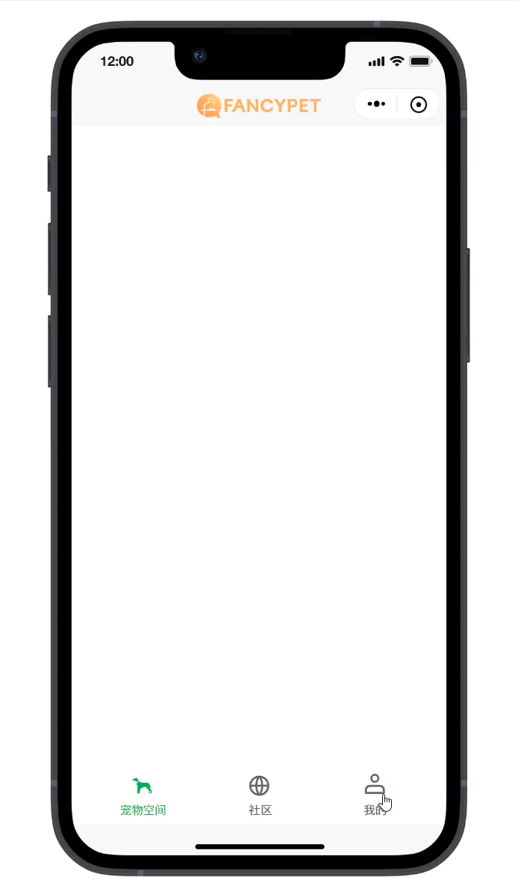
用户故事 与 原型设计

Slide 7
系统总体架构和技术选型
软件类型：微信小程序
前端：小程序原生框架 (wxml, TypeScript)
后端：Docker + Django + MySql

Slide 8
开发迭代计划
周数 | 目标
6-7 | 搭建项目基础框架，用户登录并显示主页导航栏
8-9 | 用户可以发帖、查看帖子、建立宠物空间
10-11 | 用户可点赞回复，按热度浏览帖子，宠物空间信息 可修改、可上传图片、视频
12-13 | 建立社区分区，用户可关注其他用户，宠物空间一键成片
14-15 | 帖子搜索，访问其他用户主页，个人宠物空间公开
16 | 总体测试及部署

